Slide 1



«Автоматизация деятельности товарищества собственников жилья»
Губаева Галина
Зенцова Наталья

Slide 2

Стадия проекта
Предметная область
Жилищно-коммунальное хозяйство (ЖКХ):
комплекс подотраслей, обеспечивающих функционирование инженерной инфраструктуры различных зданий населенных пунктов, создающих удобства и комфортность проживания и нахождения в них граждан путем предоставления им широкого спектра жилищно-коммунальных услуг.
2

Slide 3
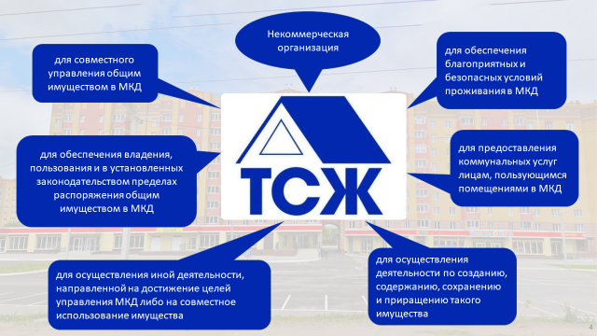
Стадия проекта
Объект предметной области
3

Slide 4
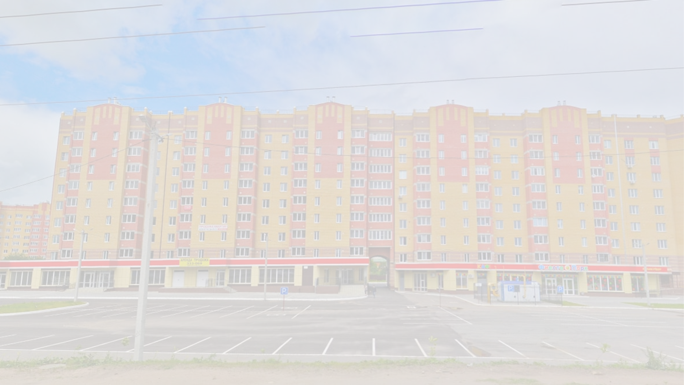
Стадия проекта
Проблематика
Обработка, хранение и распространение больших данных
Организация процесса голосования и подведения итогов общего собрания собственников
Сдача документации в органы государственного жилищного управления
Дефицит в информировании жильцов по существующим услугам, по финансовой отчетности, о проводимых мероприятиях, о случившихся и предстоящих событиях, проблемах, авариях
4

Slide 5
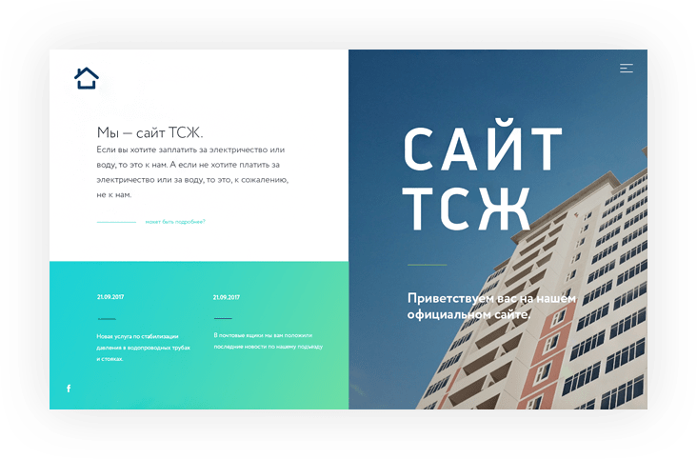
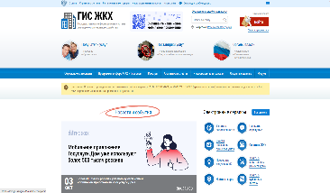
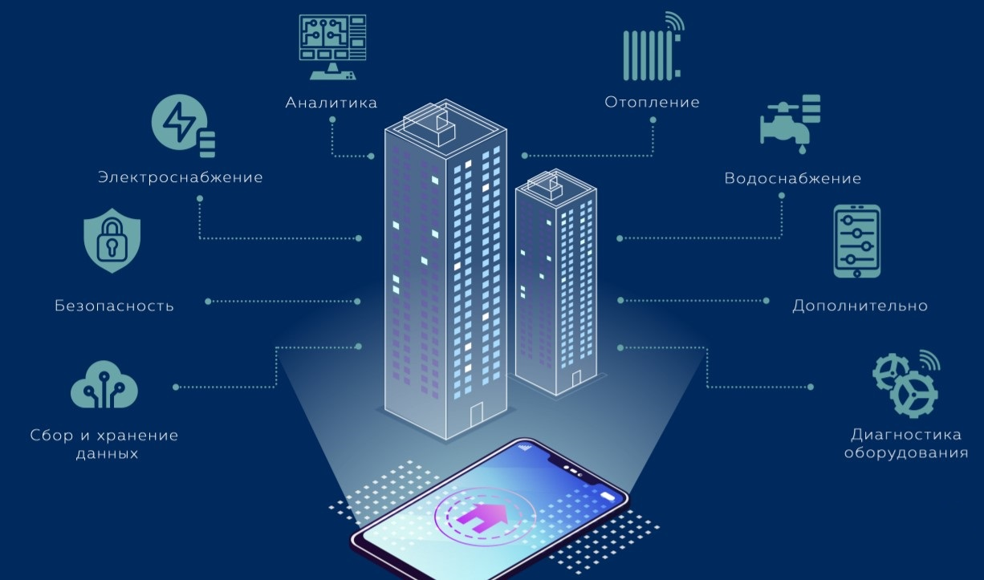

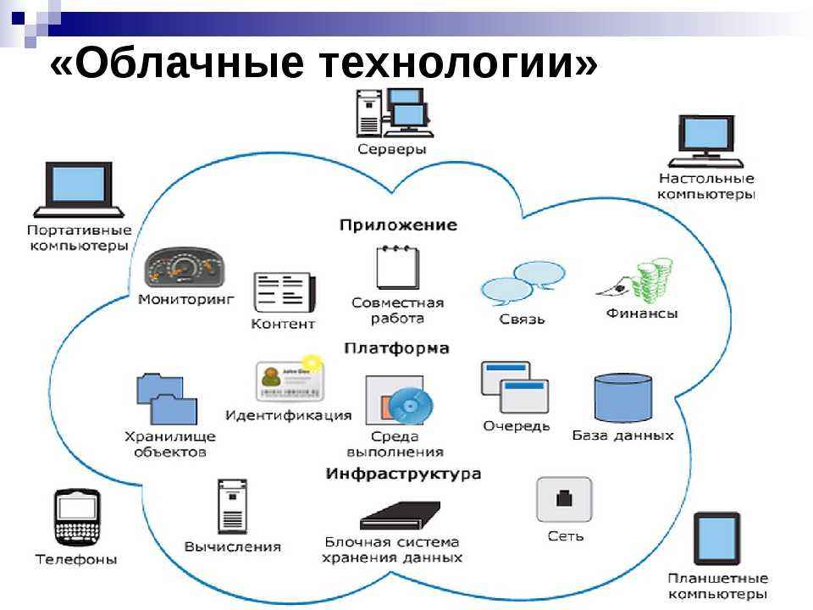
Название сервиса | Функционал
Сайт | Веб-страница, обычно созданная для взаимодействия с управляющими организациями, ТСЖ, а также органами власти различных уровней.
Мобильное приложение | Современная цифровая платформа для работы на смартфонах, предназначенная для управления многоквартирным домом, оплаты коммунальных услуг и передачи показаний, участия в общедомовых собраниях, а также для контроля за элементами системы «умный дом»
Чат-бот | Виртуальный текстовый помощник, как правило, размещенный в диалоговом окне стартовой страницы сайта или мобильного приложения, который при первом контакте выясняет потребности пользователей в виде переписки и помогает их качественно удовлетворить.
Программное обеспечение | Множество программ, работающих на базе облачных технологий, призванных обеспечить управляющим или ресурсоснабжающим компаниям алгоритмы обработки больших объемов информации
Специфические программные продукты | Цифровые сервисы, разрабатываемые в индивидуальном порядке под конкретные запросы и процессы
Стадии проекта
Решение
АС «Управление МКД» – система взаимосвязанных между собой объектов, конкурирующих на единой цифровой платформе и предназначенных для решения конкретных задач, поставленных под отраслевые потребности, в частности под потребности ТСЖ.
5

Slide 6
Для председателя и членов правления ТСЖ:
  Организация и проведение общих собраний собственников жилья, подведение итогов собрания;
  Объявления о проводимых мероприятиях, о случившихся и предстоящих событиях, проблемах, авариях;
  Прозрачная финансовая отчетность
Стадия проекта
Цель проекта
Для аварийно-диспетчерской службы:
  ведение журнала заявок на работы;
  распределение заявок на исполнение;
  планирование загрузки исполнителей;
  списание материалов и контроль затрат на выполнение заявки;
  закрытие заявок и оценка качества выполнение заявки;
  отчеты по загрузке исполнителей и состоянию заявок на работы за счет централизованного сбора информации по обращениям.
Для потребителей жилищных и коммунальных услуг:
  доступ жильцов к своим учетным данным в информационных системе;
  оплата услуг онлайн.
Автоматизированная система «Управление МКД» создается с целью:
  создания единого информационного поля взаимодействия с жильцами МКД;
  повышения качества оказания услуги по содержанию и ремонту общедомового имущества МКД;
  увеличения лояльности жильцов по отношению к деятельности товарищества собственников жилья «Ползунова 48»
6

Slide 7
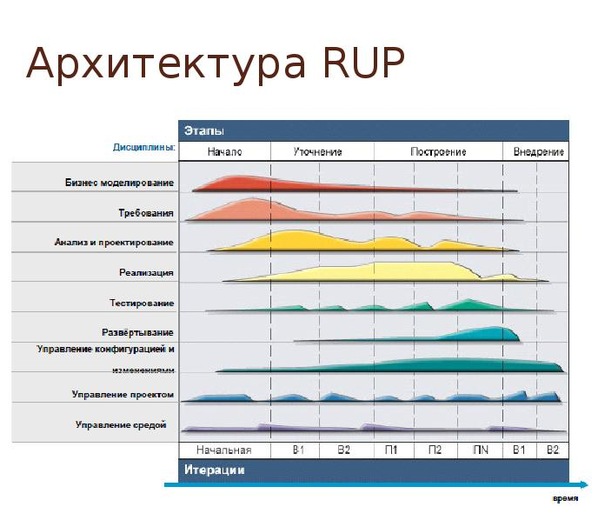
Стадии проекта
Технология
АС «Управление МКД» будет разрабатываться по методологии Rational Unified Process (RUP) – это методология разработки программного обеспечения, которая основана на спиральной модели жизненного цикла ИС.
В качестве языка моделирования в RUP используется язык Unified Modelling Language (UML).
Наибольшее внимание RUP уделяет начальным стадиям разработки проекта – анализу и моделированию, – что призвано снизить риски проекта за счет раннего обнаружения возможных ошибок.
Последовательный выпуск версий организован таким образом, чтобы наиболее существенные риски устранялись в первую очередь.
7

Slide 8
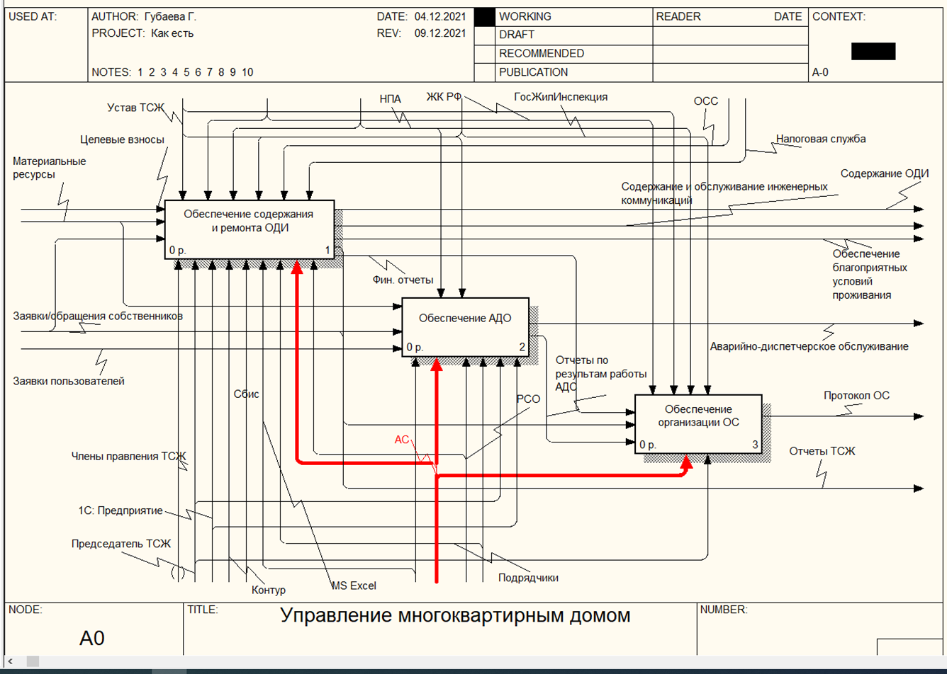
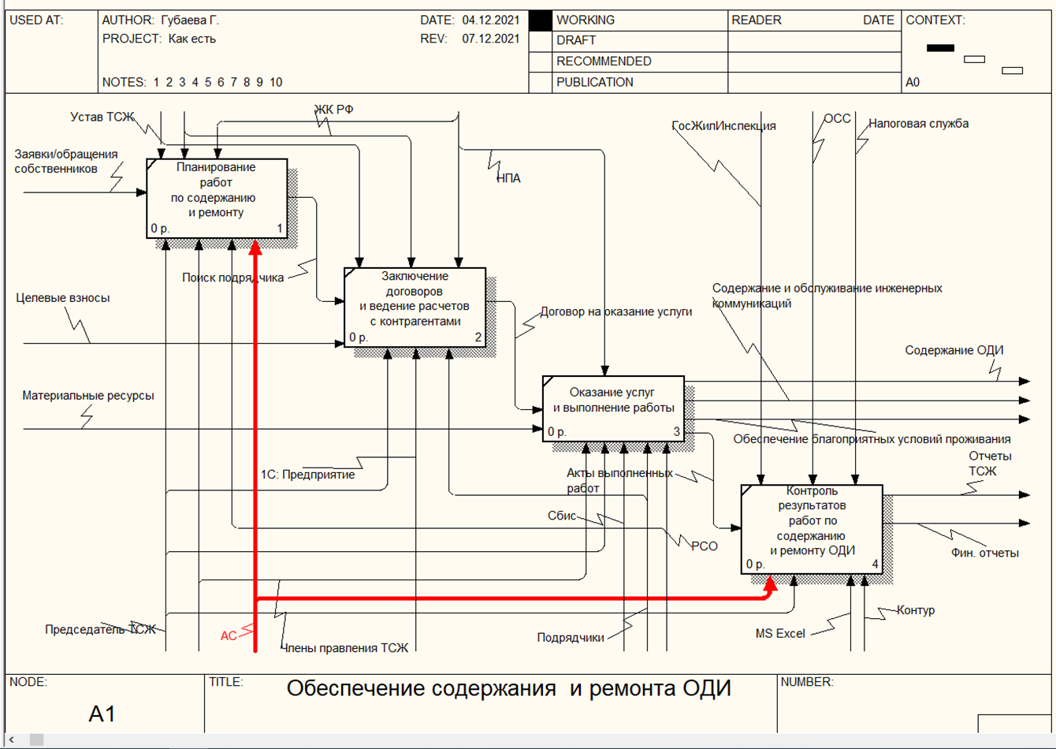
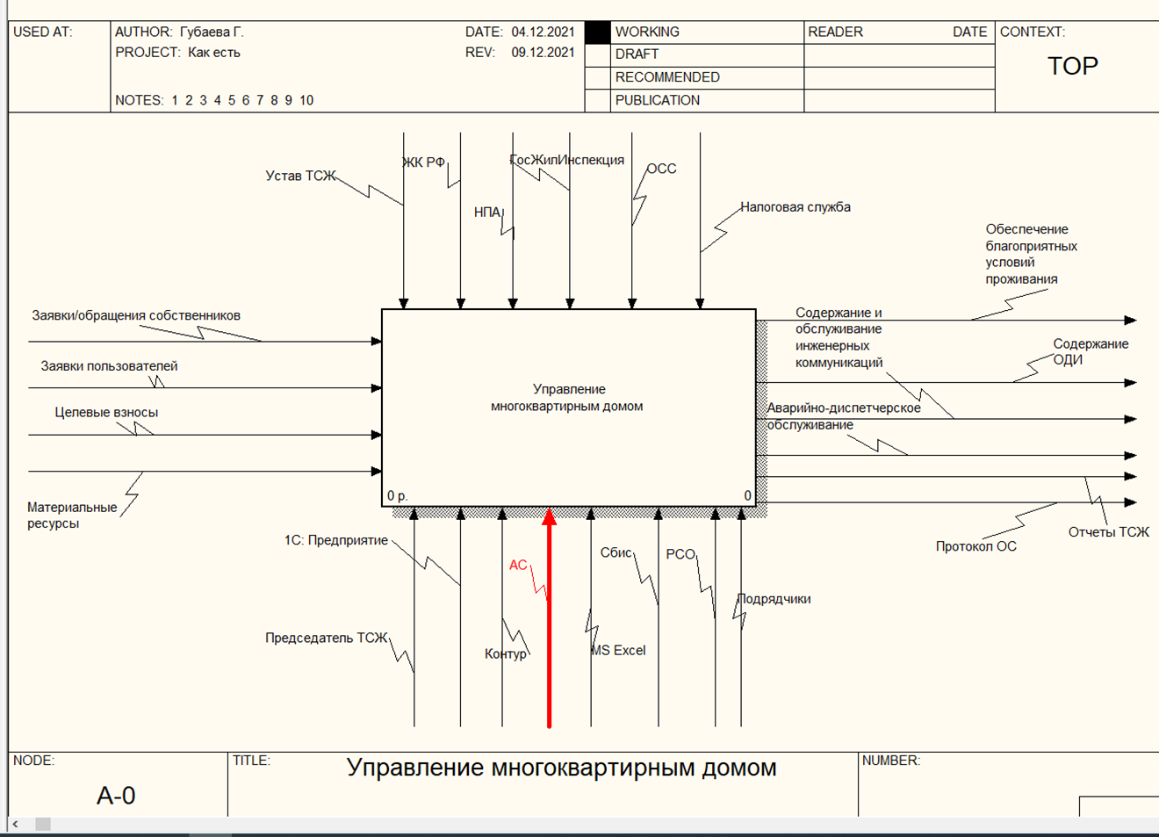
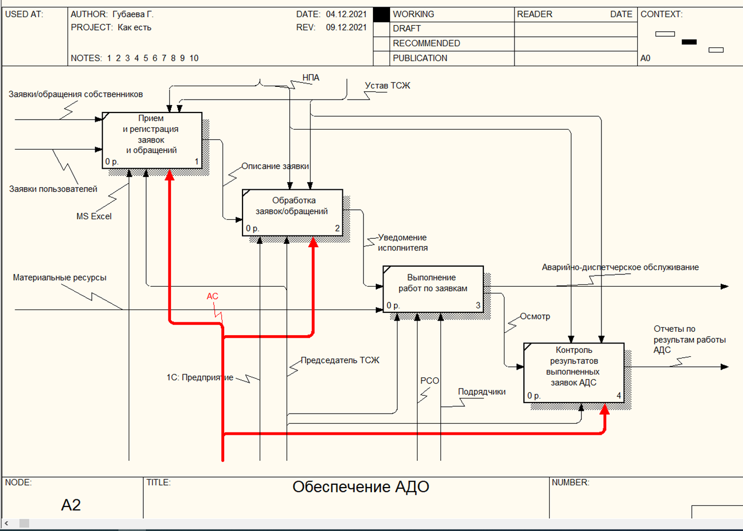
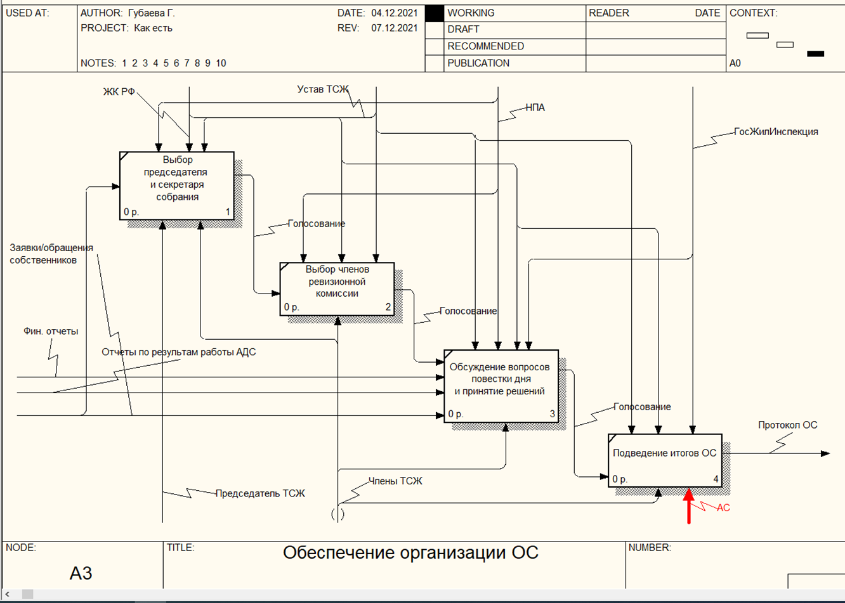
Стадии проекта
Продукт
4

Slide 9
Стадии проекта
Целевая аудитория
Основные субъекты сферы ЖКХ:
Собственник помещения в многоквартирном доме - лицо, имеющее в собственности жилое или нежилое помещение в многоквартирном доме, а также обладающее долей в праве общей собственности на общее имущество собственников помещений в МКД. По сути это главный субъект данной сферы. На обеспечение его потребности в благоприятных условиях проживания и направлена деятельность всех остальных субъектов рассматриваемой сферы.
Управляющая организация – коммерческая организация, осуществляющая предоставление услуг по содержанию и ремонту общего имущества в многоквартирном доме, услуг по управлению им, а также осуществляющая (может и не осуществлять) предоставление коммунальных услуг лицам, пользующимся помещениями в многоквартирном доме.
Товарищество собственников жилья – некоммерческая организация, объединение собственников помещений в многоквартирном доме для совместного управления общим имуществом, осуществления деятельности по его содержанию и ремонту и деятельности направленной на предоставление коммунальных услуг лицам пользующимся помещениями в данном доме (ч. 1 ст. 135 Жилищного кодекса РФ).
8

Slide 10
Стадии проекта
Конкуренты
Готовое ПО | 1С: Предприятие. Учет в УК, ТСЖ, ЖСК | Диспетчер.24 | Домопульт | Домиленд
Блоки АС
Web-сайт ТСЖ | Предусмотрено, за отдельную плату | Предусмотрено, за отдельную плату | Не предусмотрено | Предусмотрено, за отдельную плату
CRM-система для АДС/Модуль АДС | Модуль АДС | CRM-система | CRM-система | CRM-система
Электронный журнал | да | да | да | да
Возможность вложения | нет | да | да | да
Обработка заявки | не автоматизировано | автоматизировано | не автоматизировано | автоматизировано
Web-версия личного кабинета на сайте | Предусмотрено, за отдельную плату | Предусмотрено, за отдельную плату | Не предусмотрено | Предусмотрено, за отдельную плату
Мобильные приложение жителя | Предусмотрено, за отдельную плату | Предусмотрено, за отдельную плату | Предусмотрено, за отдельную плату | Предусмотрено, за отдельную плату
Мобильные приложение исполнителя | Не предусмотрено | Не предусмотрено | Не предусмотрено | Предусмотрено, за отдельную плату
9

Slide 11
Стадии проекта
Бизнес-модель
АС «Управление МКД»: облачная CRM-система для АДС, Web-сайт и Web-версия личного кабинета жителя МКД, чат-бот на сайте, мобильное приложение.
Потенциальные потребительские сегменты : объекты жилищно-коммунального хозяйства - товарищество собственников жилья
Географическое расположение потребителя: Республика Марий Эл, г. Йошкар-Ола, ул. Ползунова, д. 48.
Сектор рынка - B2B.
АС «Управление МКД» будет проектироваться, разрабатываться и внедряться с использованием собственных или существующих программных продуктов.
Основные конкуренты: 1С: Предприятие: «Учет в УК, ТСЖ, ЖСК», Диспетчер.24, Домопульт, Домиленд.
10

Slide 12
1
Стадии проекта
План реализации (Этапы)
Проектирование ИС - разработка требований к системе, состава автоматизируемых функций и состава обеспечивающих подсистем, структуры хранения информации, оформление технического проекта ИС.
Разработка (реализация) ИС - рабочее проектирование, физическое проектирование, включает разработку программ, информационное наполнение баз данных, создание рабочих инструкций для персонала, оформление рабочего проекта. Реализация основывается на техническом проекте ИС.
Интеграция с ГИС ЖКХ и с 1С Предприятие: Учет в ТСЖ, УК, ЖК - процесс получения общего информационного пространства и организации поддержки процессов предприятий, необходимый для установки связей между информационными системами.
Внедрение - тестирование, опытная эксплуатация. Комплексная отладка подсистем ИС, обучение персонала, поэтапное внедрение ИС по подразделениям предприятия, проведение приемо-сдаточных испытаний, передача ИС в эксплуатацию.
Проектирование
2
3
Разработка
4
Интеграция
Внедрение
11

Slide 13

Стадии проекта
Команда проекта
                Андрей Викторович Бородин – к.э.н., профессор кафедры ИСЭ, наставник, трекер
                Галина Губаева – лидер команды – студент гр. ПИм-21
                Наталья Зенцова – член команды – студент гр. ПИм-31
12

Slide 14
Стадии проекта
Финансовые показатели
№ | Затраты | Сумма (тыс. руб.)
1. | Стоимость проектирования и разработки базы данных | 60
2. | Стоимость проектирования и разработки Web-сайта ТСЖ | 60
3. | Стоимость проектирования и разработки облачной CRM-системы для АДС | 250
4. | Web-версия личного кабинета на сайте | 100
5. | Разработка мобильных приложений жителя и исполнителя по заявке АДС для iOS и Android | 200
 | Разработка мобильных приложений исполнителя по заявке АДС для iOS и Android | 100
Итого |  | 770
Год | 0 | 1 | 2 | 3 | 4 | 5
Капитальные затраты (тыс. руб.) | 770
Эксплуатационные затраты (тыс. руб.) |  | 233,1 | 233,1 | 233,1 | 233,1 | 233,1
С учетом ставки дисконтирования (15,5%) |  | 219,1 | 189,7 | 164,3 | 142,2 | 123,1
Сумма эксплуатационных затрат на созданную для ТСЖ АС за 5 лет |  | 838,5
Совокупная стоимость владения (ТСО), созданной для ТСЖ автоматизированной системы составляет 770 + 838,5 = 1608,5 тыс. руб.
12

Slide 15
Стадии проекта
Финансовые показатели
1С: Предприятие. Учет в УК, ТСЖ, ЖСК
Диспетчер.24
Домопульт
Домиленд
12

Slide 16

СПАСИБО!
КОНТАКТЫ
Телефон: 8 927 883 63 82
Email: galina.gubaeva@gmail.com

